Slide 1



Crecimiento espiritual desde una perspectiva teológica
Filipenses 1:1-6
Pastor Jesús Maza
Iglesia Bautista Dios con Nosotros

Slide 2
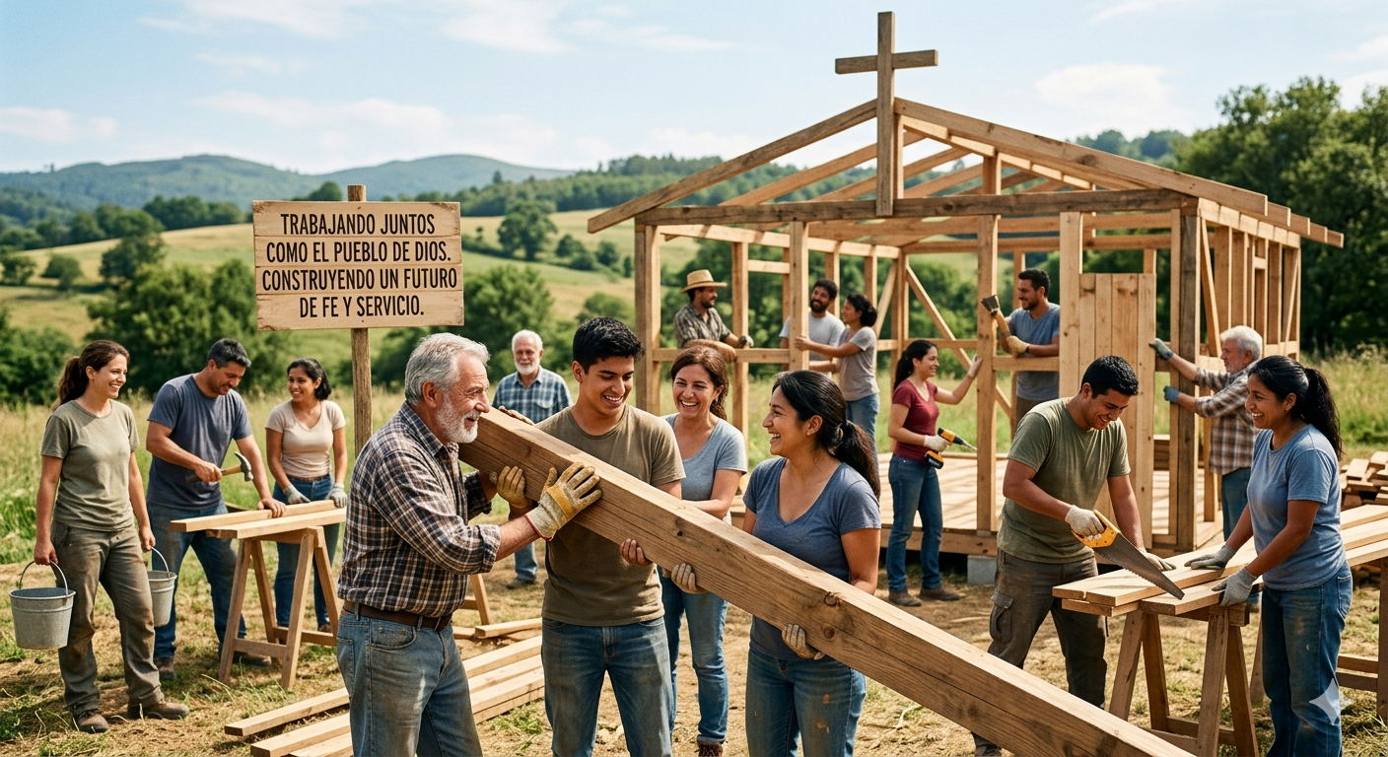
El creyente comprometido no es pasivo en su crecimiento
1. Crecemos bajo la Gracia cooperativa
Las Herramientas de Crecimiento: Elementos prácticos a nuestra disposición, específicamente:
  La lectura de la Palabra.
  La oración.
  La comunidad (el compañerismo con otros).

Slide 3
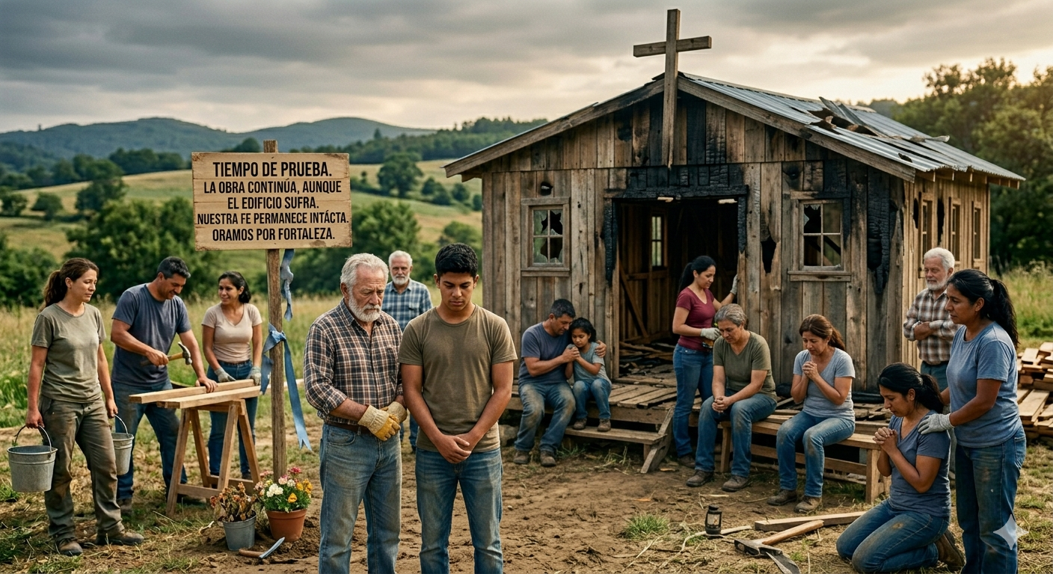
El creyente comprometido agradece los tiempos de dificultad
2. Crecemos en contextos de dificultad
El Propósito Formador de la Prueba
Fe puesta a prueba: La dificultad es el examen práctico de la teología que hemos aprendido en la teoría.
El resultado final: Produce constancia, con el objetivo de formar un creyente maduro, "perfecto y cabal, sin que le falte cosa alguna

Slide 4
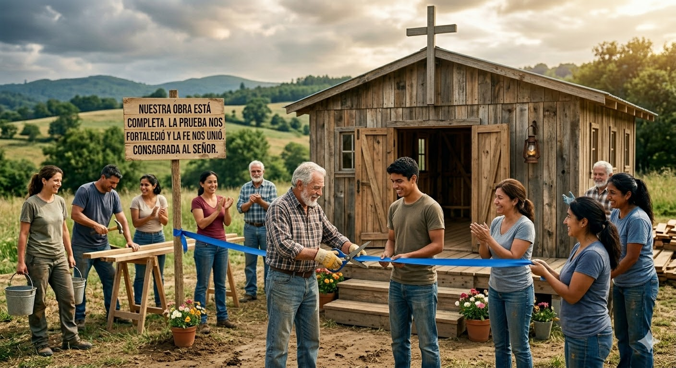
El creyente comprometido reconoce que no es un cambio moral sino espiritual
3. Crecemos con una promesa adquirida
El Autor del Inicio
Dios como el iniciador (Justificación): La gracia de Dios nos da la oportunidad pero todo parte desde el reconocimiento de que es el Camino, la Verdad y la Vida.
La naturaleza de la tarea ("la buena obra"): No se trata solo de un cambio moral, sino de una transformación espiritual profunda: ser hechos a la imagen de Cristo.

